Slide 1
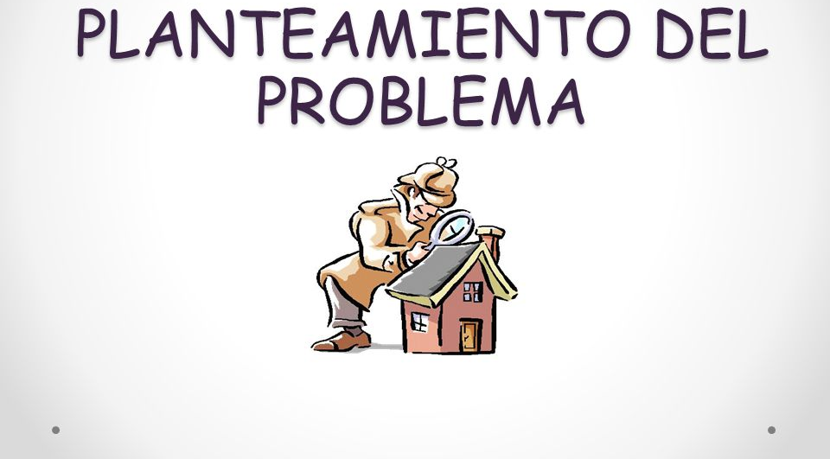
El término Problema proviene del griego probhema, significa “lo puesto delante” lo que indica que
es una dificultad teórica o
práctica. El problema es el
Punto de partida de la
Investigación
El planteamiento del problema del problema es la síntesis e interpretación que se hace de
un fenómeno específico a la luz del conocimiento acumulado, la cual se intenta probar.

Slide 2

FORMULACIÓN DEL PROBLEMA
Formular un problema es hacer una pregunta
plausible e interesante preferentemente acerca de las causas, el origen, el qué, el dónde, el cómo, el cuándo, etc. que expliquen un hecho o fenómeno.
Todo proyecto de investigación surge de alguna interrogante, de algún estado de insatisfacción del desconocimiento de algo. Las preguntas nos dicen qué respuestas deben encontrarse mediante la investigación

Slide 3

EJEMPLOS DE FORMULACIÓN DE PROBLEMA
¿CUÁL ES EL ROL DE LOS COMUNICADORES DE LOS DIARIOS LOCALES EN LA SOLUCIÓN DE LA CONTAMINACIÓN DEL MEDIO AMBIENTE EN LA CIUDAD DE HUÁNUCO – 2020?
¿QUÉ REPERCUSIÓN SOCIAL TIENEN LOS CELULARES EN LOS NIÑOS DE INICIAL DE LOS COLEGIOS PARTICULARES DE LA CIUDAD DE HUÁNUCO -2020?
¿COMÓ ES LA COMUNICACIÓN INSTITUCIONAL COMO
ESTRATEGIA FUNDAMENTAL PARA EL DESARROLLO DE LA
MUNICIPALIDAD DISTRITAL DE PILLCO MARCA .HUÁNUCO –
2020?

Slide 4
CRITERIOS PARA LA FORMULACIÓN DEL PROBLEMA:
DEBE EXPRESAR UNA RELACIÓN ENTRE VARIABLES
DEBE SER REAL
DEBE FORMULARSE EN FORMA DE PREGUNTA
DEBE SER FACTIBLE
DEBE EXPRESARSE EN UNA DIMENSIÓN TEMPORAL Y ESPACIAL

Slide 5

ROL DE LOS COMUNICADORES DE LOS DIARIOS LOCALES EN LA SOLUCIÓN DE LA CONTAMINACIÓN DEL MEDIO AMBIENTE EN LA CIUDAD DE HUÁNUCO – 2020
ROL DE LOS COMUNICADORES DE LOS DIARIOS LOCALES (VARIABLE INDEPENDIENTE)
EN LA SOLUCIÓN DE LA CONTAMINACIÓN DEL MEDIO AMBIENTE (VARIABLE DEPENDIENTE)
CIUDAD DE HUÁNUCO – 2020 (VARIABLE INTERVINIENTE)

Slide 6

REPERCUSIÓN SOCIAL QUE TIENEN LOS CELULARES EN LOS NIÑOS DE INICIAL DE LOS COLEGIOS PARTICULARES DE LA CIUDAD DE HUÁNUCO -2020?
REPERCUSIÓN SOCIAL QUE TIENEN LOS CELULARES (VARIABLE
EN LOS NIÑOS DE INICIAL DE LOS COLEGIOS PARTICULARES (VARIABLE
CIUDAD DE HUÁNUCO -2020? (VARIABLE

Slide 7

OBJETIVOS definen de manera específica lo que el investigador quiere conseguir o alcanzar.
Son las guías del estudio y durante todo el desarrollo del mismo deben tenerse presentes.
Al redactar cada objetivo debe tenerse en cuenta la primera palabra que debe ser un verbo en infinitivo Ejemplo: analizar, diagnosticar, describir, proponer, etc.

Slide 8

El objetivos General suele salir del título de la investigación. Los objetivos específicos son pasos para alcanzar el objetivo general.
Ejemplo:
Conocer las características de la publicidad televisiva en la conducta del sector femenino
(objetivo general)
Comparar que tipos de publicidad televisiva
tiene más prevalencia sobre la conducta del
sector femenino (objetivo específico)
Determinar las características técnicas y de contenido de la publicidad televisiva en la conducta del sector femenino (objetivo específico

Slide 9

JUSTIFICACIÓN DE LA INVESTIGACIÓN
Es pertinente justificar las razones que motivaron el estudio.
Representa la importancia que tiene este trabajo, es el por qué, es decir las razones por las que se realiza la investigación; y para qué es importante llevar a cabo esta investigación, es decir los beneficios que pueden derivarse de ella

